Slide 1
Fachhochschule Bielefeld
Softwaretechnik und Programmierung
Prof. Dr. Jörg Brunsmann
Software Engineering
Kapitel 10: Weitere UML-Diagramme

Slide 2
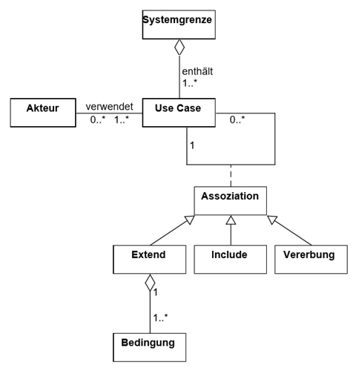
Aufgabe für die Studierenden, die die Vorlesungsfolien zusammenfassen:
Die unten zu sehende Abbildung zeigt ein Klassendiagramm, in dem die Notationselemente und deren Beziehungen eines Anwendungsfalldiagramms (Use-Case-Diagramm) konzeptionell dargestellt werden. Die Abbildung stellt somit ein Meta-Klassendiagramm für ein Anwendungsfalldiagramm dar. Erstellen Sie nun jeweils ein Meta-Klassendiagramm für folgende UML-Diagrammtypen:
Anwendungsfalldiagramm (evtl. modifiziert)
Klassendiagramm
Verteilungsdiagramm
Aktivitätsdiagramm
Sequenzdiagramm
Zustandsdiagramm

Slide 3
Software Engineering
Inhalt
Objektdiagramme
Komponentendiagramme
Paketdiagramme
Verteilungsdiagramme
Zustandsdiagramme

Slide 4
Objektdiagramme
Objektdiagramme zeigen eine Momentaufnahme des Systemzustands zur Laufzeit
Hierzu wird die Instanziierung der Klassen eines Klassendiagramms und die zugehörige Belegung der Attribute dargestellt
Ein Objektdiagramm zeigt die Ausprägungen von Klassen, Assoziationen und Attributen
Klassendiagramm | Objektdiagramm
Klasse | Objekt (=Instanz)
Assoziation | Link
Attribut | Wert (=Slot)

Slide 5
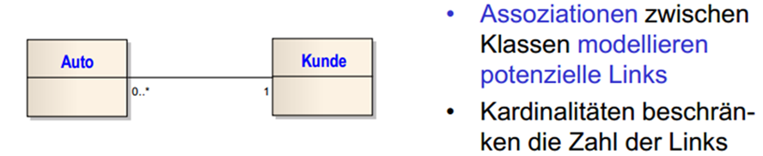
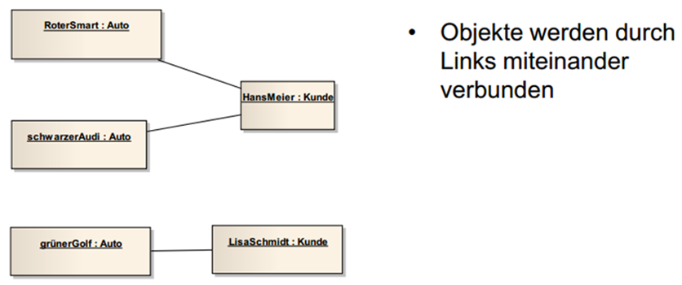

Slide 6
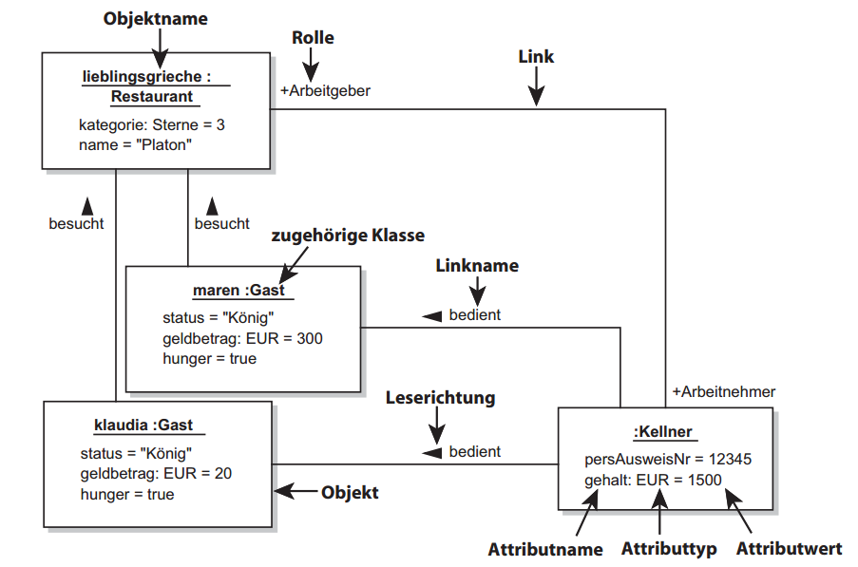

Slide 7
Komponenten

Slide 8
Software-Komponente
Komponenten gliedern das Softwaresystem in funktionale Bausteine zur Wiederverwendung und Wartbarkeit
Komponenten werden implementierungsunabhängig definiert zwecks Portabilität
Parallelisierung bei der Entwicklung (die einzelnen Komponenten können parallel verfeinert und entwickelt werden)
Komponenten können von Zulieferern entwickelt werden, die Spezialisten in dem Aufgabenbereich sind
Komponenten sollen leicht austauschbar sein
Abgrenzung zu einem Modul: „Ein Modul ist eine Zusammenfassung von Operationen und Daten zur Realisierung einer abgeschlossenen Aufgabe“

Slide 10
Objekt
Produkt/Tarif
Lokation
Vertrag
Schaden /
Leistung
Partner
Vertrieb
Versicherungs-
Vertrag
Buchhaltung

Slide 11
Schnittstellen sind das Bindeglied zwischen den Komponenten
Die Definition einer Schnittstelle besteht aus einer Menge von verschiedenen Operationen.
Das Verhalten der Komponenten ist über eine Schnittstelle zugreifbar
Schnittstellen zwischen den Komponenten müssen klar definiert sein
provided interface: wird durch Komponente angeboten
required interface: wird von Komponente benötigt
Schnittpunkte zwischen den Komponenten müssen so gering wie möglich gehalten werden -> geringe Kopplung
Verantwortlichkeiten müssen sinnvoll auf die Komponenten aufgeteilt werden → hohe Kohäsion
Komponenten können bei Verwendung derselben Schnittstellen ohne Systemänderungen ausgetauscht werden
Eine Komponente setzt sich intern oft aus mehreren Klassen zusammen

Slide 12
Merkmale einer Komponente
(1) Eine Komponente exportiert eine oder mehrere Schnittstellen
Schnittstellen werden als Verträge aufgefasst
(2) Eine Komponente importiert andere Schnittstellen
Die Komponente benutzt die Methoden der importierten Schnittstelle
Eine Komponente ist erst lauffähig, wenn alle importierten Schnittstellen zur Verfügung stehen
Die Komponente ist unabhängig von der Implementierung der importierten Schnittstellen
(3) Eine Komponente versteckt die Implementierung
Eine Komponente kann durch andere Implemtierungen ersetzt werden
(4) Eine Komponente definiert eine Einheit der Wiederverwendung
Sie macht nur minimale Angaben über die Umgebung
(5) Komponenten können andere Komponenten enthalten
Man kann neue Komponenten aus bestehenden Komponenten zusammensetzen (komponieren)

Slide 13
Komponentendiagramme

Slide 14
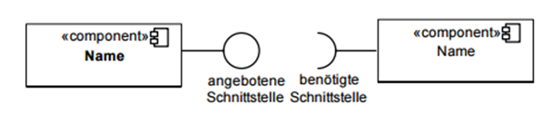
Komponentendiagramme
Komponentendiagramme zeigen, aus welchen Komponenten ein System besteht, welche Schnittstellen die Komponenten bereitstellen bzw. erfordern und wie die Teile eines Systems zusammenarbeiten
Im Entwurf werden die Aufgaben des Gesamtsystems auf kleinere Subsysteme verteilt. Nachdem die einzelnen Komponenten mit ihren Aufgaben und der Kommunikation zwischen den Komponenten definiert wurden, kann die Entwicklungsarbeit aufgeteilt werden.
Die Dokumentation von Softwarekomponenten und Schnittstellen kann in der Testphase als Grundlage von Integrationstests verwendet werden.

Slide 15
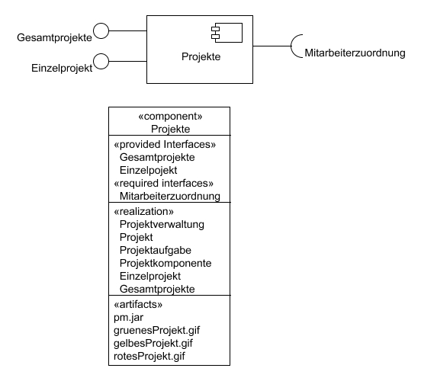
Die Bilder zeigen zwei alternative Darstellungen:
Komponenten bieten Schnittstellen (Kreis) und benötigen Schnittstellen (Halbkreis)
Komponenten können über Schnittstellen in Diagrammen verknüpft werden
In die Komponenten können die zugehörigen Klassen eingezeichnet werden

Slide 16
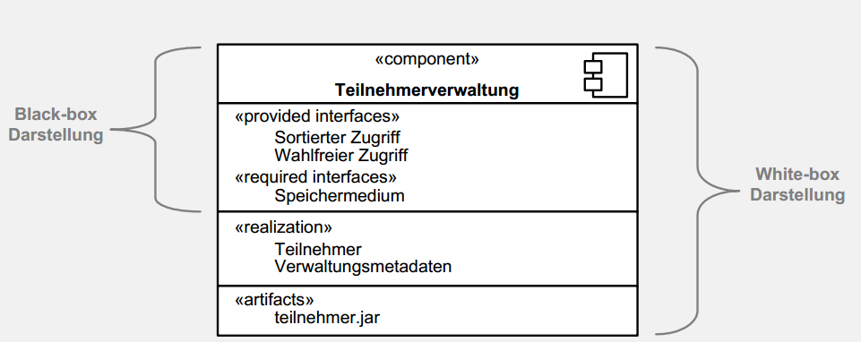
Black Box
provided + required interface
White Box
realization (Klassen, die die Komponente realisieren) + artifacts (Datei, die die Implementierung der Komponente enthält)

Slide 17
Paketdiagr amme
Pakete gruppieren Elemente, die einem ähnlichen Zwecke dienen, und definieren Namensräume, in denen sich diese Elemente befinden
Das Ziel von Paketdiagrammen besteht darin, die Struktur eines Systems in verschiedene Sichten zu gliedern und eine abstrakte Sicht auf das System zu ermöglichen, so dass man den Überblick behält
Pakete können beliebige Modellelemente enthalten, insbesondere auch andere Pakete.
Subsysteme können durch Pakete modelliert werden, so dass die Pakete auch in anderen Projekten wiederverwendet werden können

Slide 18
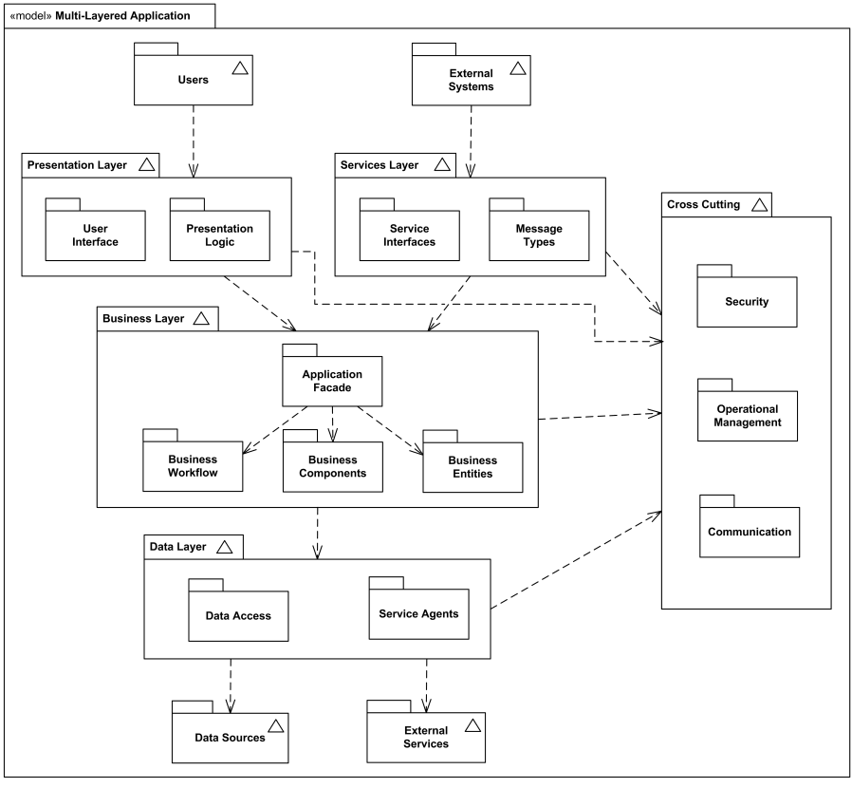
UML

Slide 19
Paketdiagr amme
Notationselemente

Slide 20
Paketname:
Muss immer angegeben werden
Name
Relation:
Definiert eine Abhängigkeit zwischen zwei Paketen
Assoziation
Beim Import kann die Sichtbarkeit der importierten Elemente und Pakete neu bestimmt werden:
<<import>> : Beziehungen für öffentliche Sichtbarkeit
<<access>>: Beziehungen für private Sichtbarkeit
<<merge>>: die nicht privaten Inhalte des Zielpakets werden in die Inhalte des Quellpakets verschmolzen. (In dieser Vorlesung nicht weiter betrachtet)
Auf t ragsannahme
Wareneingang
< < import > >
< < import > >
Sonderposten
< < import> >
Art ikelverwaltung

Slide 21
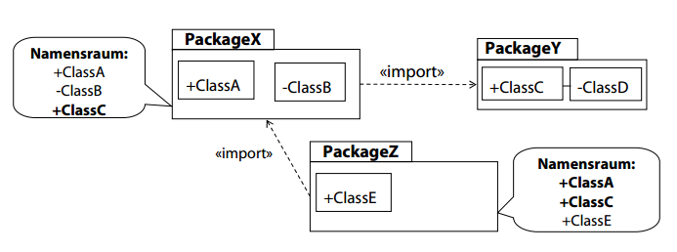
<<import>>
Eine Beziehung, die alle Namen öffentlicher Elemente eines Pakets zum importierenden Paket als öffentlich hinzufügt
Der Import ist transitiv = Die importierten Namen sind öffentlich und finden somit bei einem erneuten Import von einem anderen Paket Berücksichtigung

Slide 22
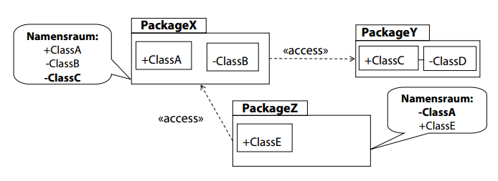
<<access>>
Eine Beziehung, die alle Namen öffentlicher Elemente eines Pakets zum importierenden Paket als privat hinzufügt
Der Import ist nicht transitiv = Änderung der Sichtbarkeit der importierten Elemente auf privat

Slide 23
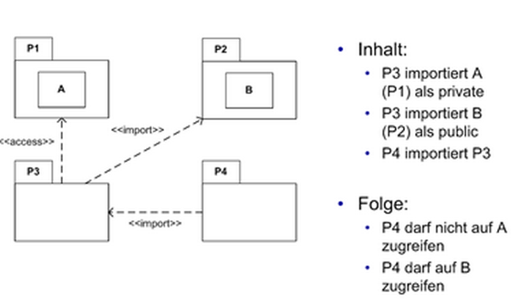
Ein weiteres Beispiel

Slide 24
Verteilungsdiagramme

Slide 25

Verteilungsdiagramme
werden parallel zu Komponentendiagrammen eingesetzt
dient zur Modellierung der Laufzeitumgebung verteilter Softwaresysteme
helfen zu entscheiden, welche Hardware anzuschaffen ist, so dass vor der Implementierung eine Laufzeitumgebung aufgebaut werden kann
zeigen Rechnerknoten und die darauf verteilten Softwarekomponenten zur Laufzeit
zeigen Nodes (Rechnerknoten), auf denen Prozesse laufen, und Links (Kommunikationsbeziehungen) zwischen den Knoten

Slide 26
Knoten im Verteilungsdiagramm
Knoten repräsentieren Geräte oder Ausführungsumgebungen, die Rechenleistung oder/und Speicher besitzen und auf die Artefakte verteilt werden:
<<device>> Ein Gerät, das Hardware repräsentiert und Rechenkapazität besitzt
<<execution env>> Eine Ausführungsumgebung, die notwendige Software repräsentiert, um das Laufzeitsystem auszuführen
<<executable>> Eine ausführbare Datei
<<artifact>> Ein Objekt der Verteilung, z.B. eine Datei

Slide 27
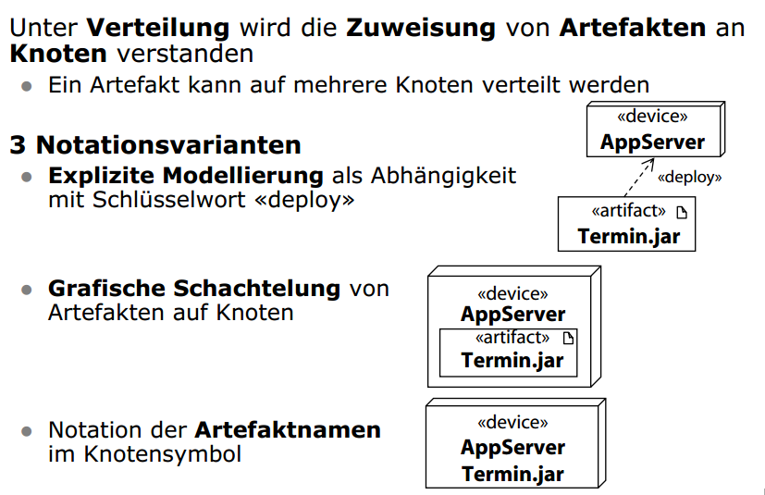

Slide 28
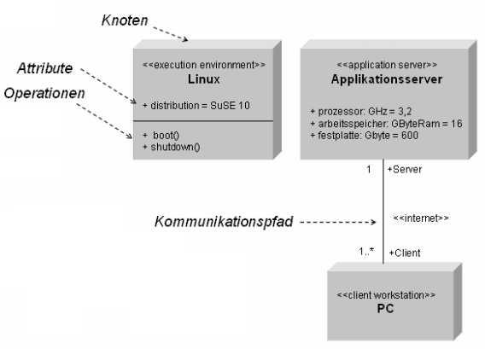

Slide 29
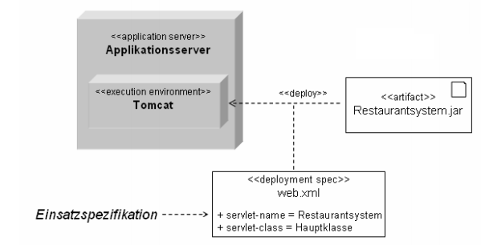

Slide 30
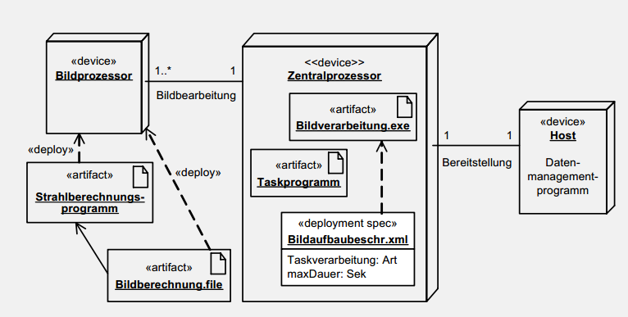

Slide 31
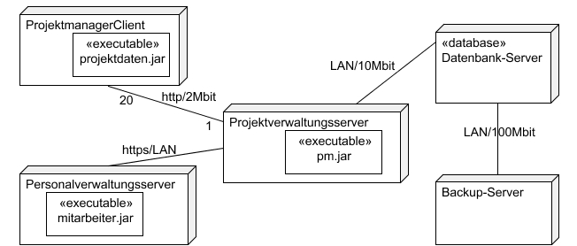

Slide 32
Zustandsdiagramme
Dienen zur Modellierung des Klassenverhaltens durch Zustände und Übergänge zwischen Zuständen
Das Verhalten hängt von einem internen Zustand der Klasse ab
Folgende Frage wird durch Zustandsdiagramme beantwortet: „Wie verhält sich das System in einem bestimmten Zustand bei gewissen Ereignissen?“

Slide 33
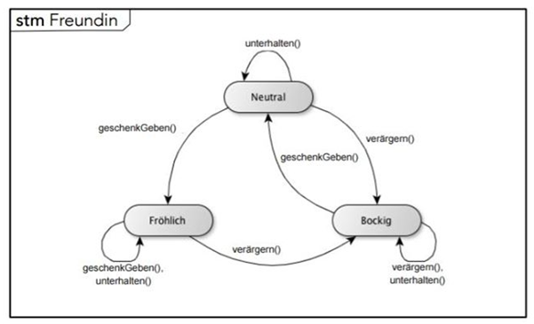

Slide 34
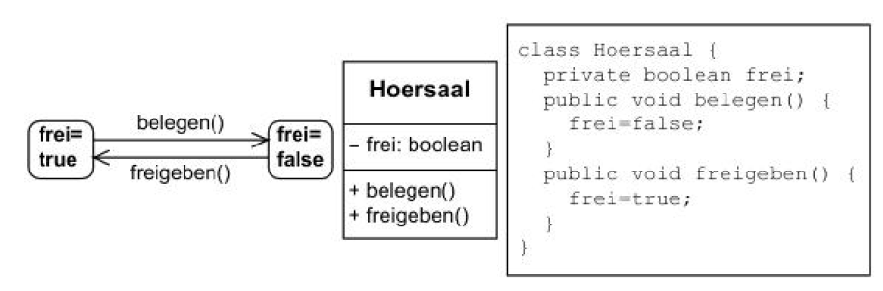

Slide 35
Zustandsdiagramme
Notationselemente

Slide 36
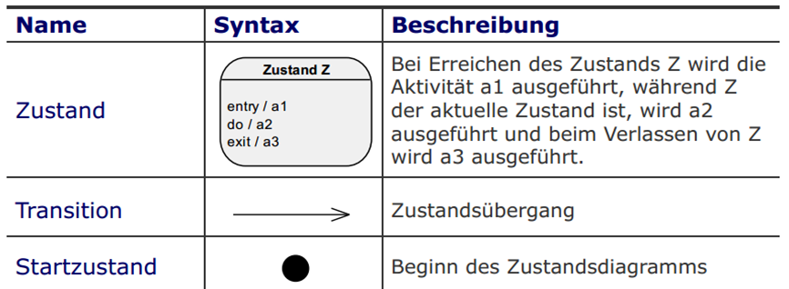
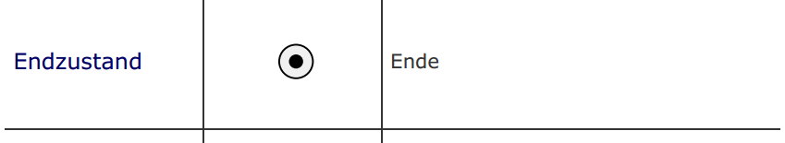
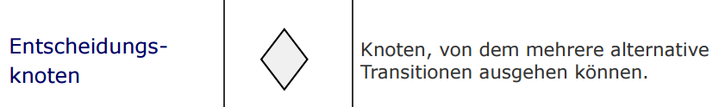
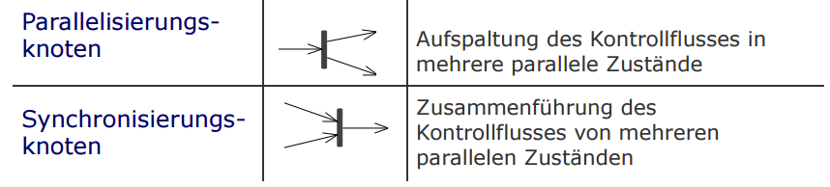
UML
In der Vorlesung werden History-Zustände nicht betrachtet.

Slide 37
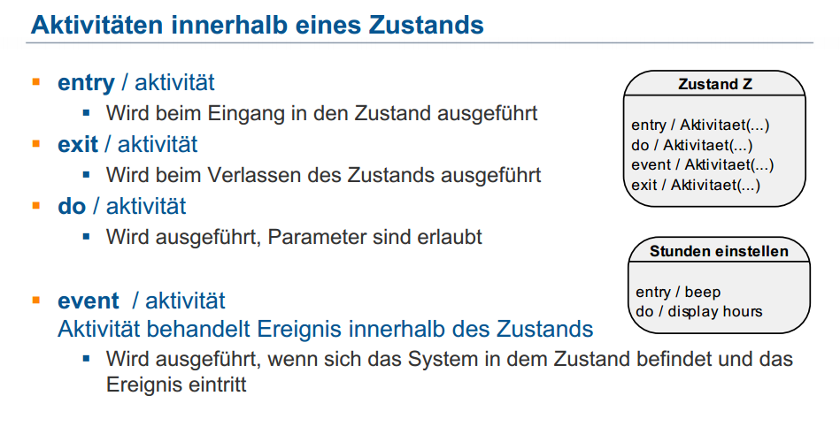

Slide 38
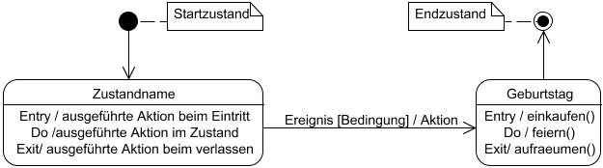
Transition
Schafft den Übergang von Ausgangs- zu Zielzustand
Wenn Ausgangs- und Zielzustand gleich sind, dann erfolgt die Selbsttransition
Beschriftung an der Transition enthält
Ereignis [Bedingung] / Aktivität
Eine Transition wird durchlaufen, wenn das zugehörige Ereignis eintritt und die Bedingung wahr ist. Dabei wird die Aktivität ausgeführt.

Slide 39
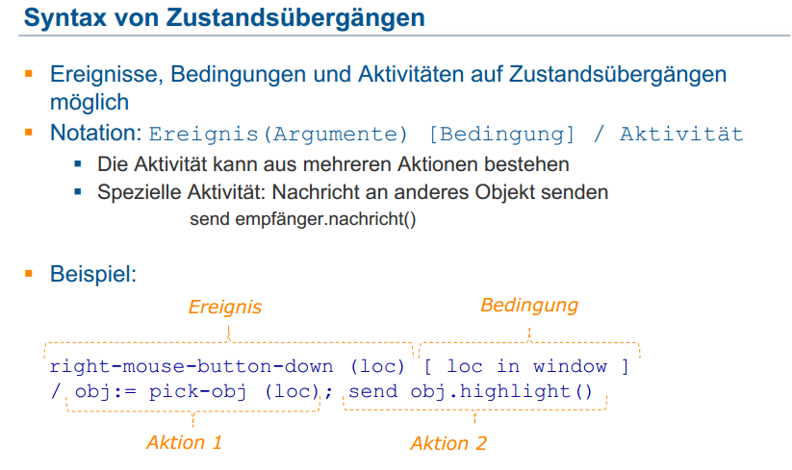

Slide 40
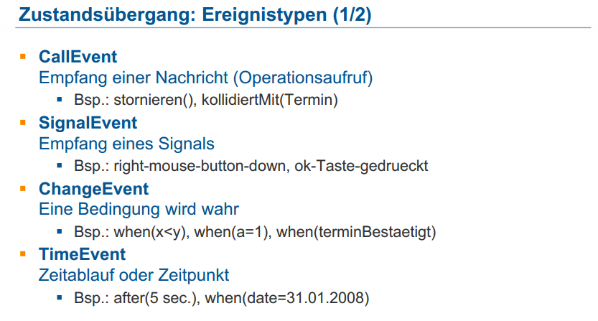

Slide 41
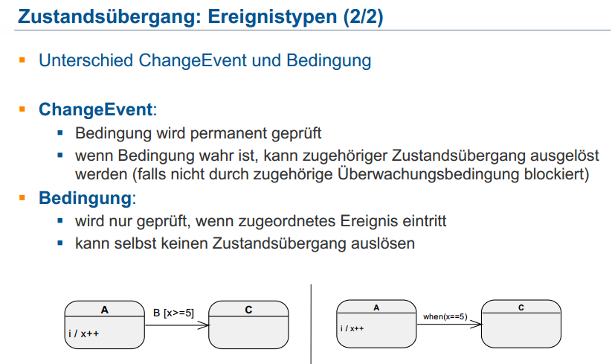

Slide 42
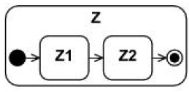
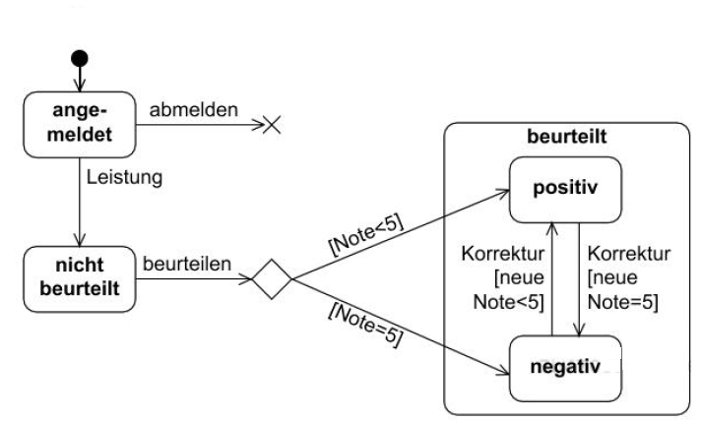
Zwei Beispiele für komplexe Zustände
Komplexer Zustand besteht aus Subzuständen

Slide 43
Zustandsdiagramme
Beispiele

Slide 44
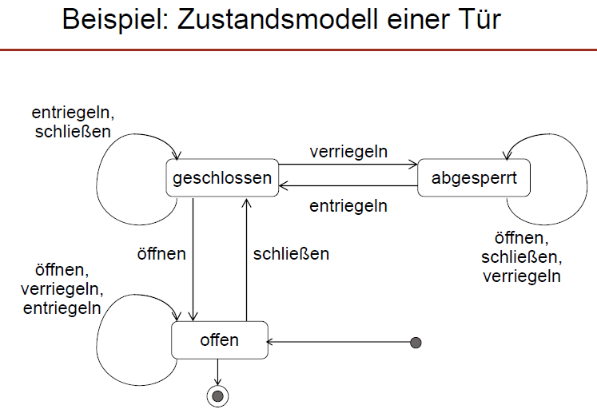

Slide 45
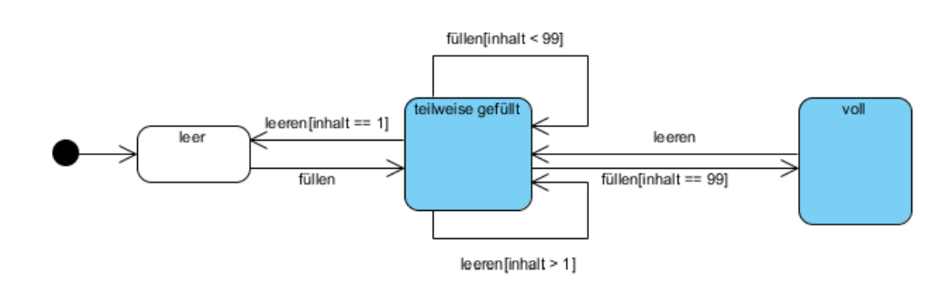
Sparschwein

Slide 46
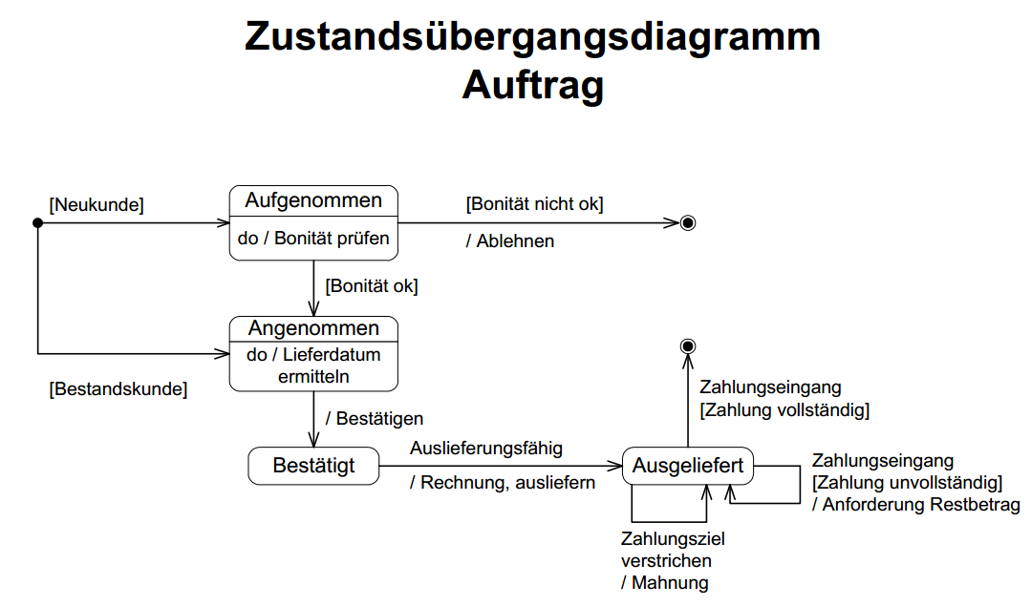

Slide 47
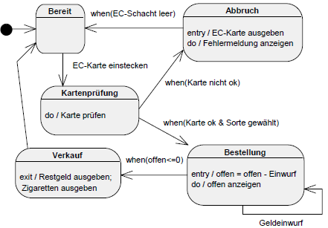

Slide 48
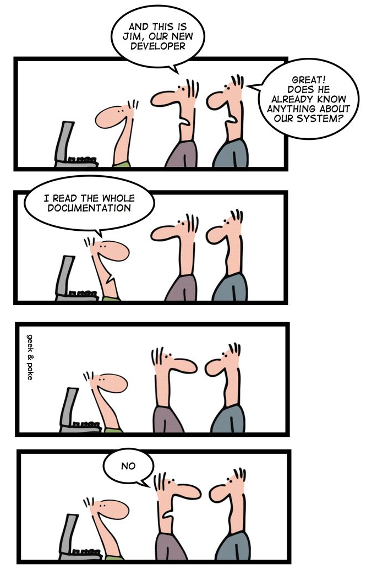
Danke für Ihre Aufmerksamkeit.
Fragen, Wünsche, Anregungen?

